Slide 1


语文
人教·三年级（上册）

Slide 2
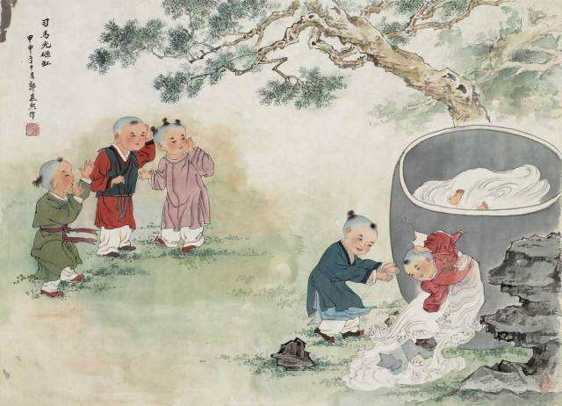
24.司马光

Slide 3
教学目标：
1.认识“司、跌、皆”等5个生字，学会“司、庭、登”等7个生字，理解相关词语的意思。
2. 正确、流利、有感情的朗读课文。
3.初步感知文言文的特点，学会借助注释和工具书理解词语、句子的意思，能用自己的话讲述故事。感悟司马光优秀的品质。

Slide 4

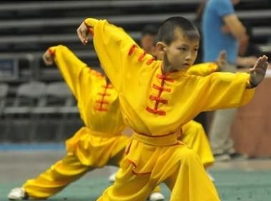
新课导入
俗话说“自古英雄出少年”，今天老师就要给你们介绍一位聪明、勇敢的小朋友，大家想知道他是谁吗？

Slide 5

会认的字
sī
diē
jiē
qì
chí
司
跌
皆
弃
持

Slide 6
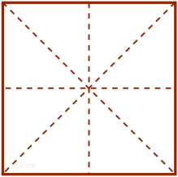
会写的字
上下结构
dēng
zhòng
qì
登
众
弃

Slide 7
会写的字
左右结构
半包围结构
diē
chí
sī
tíng
跌
持
司
庭

Slide 8
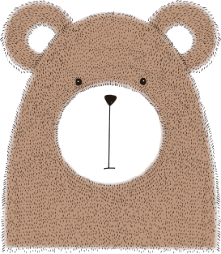


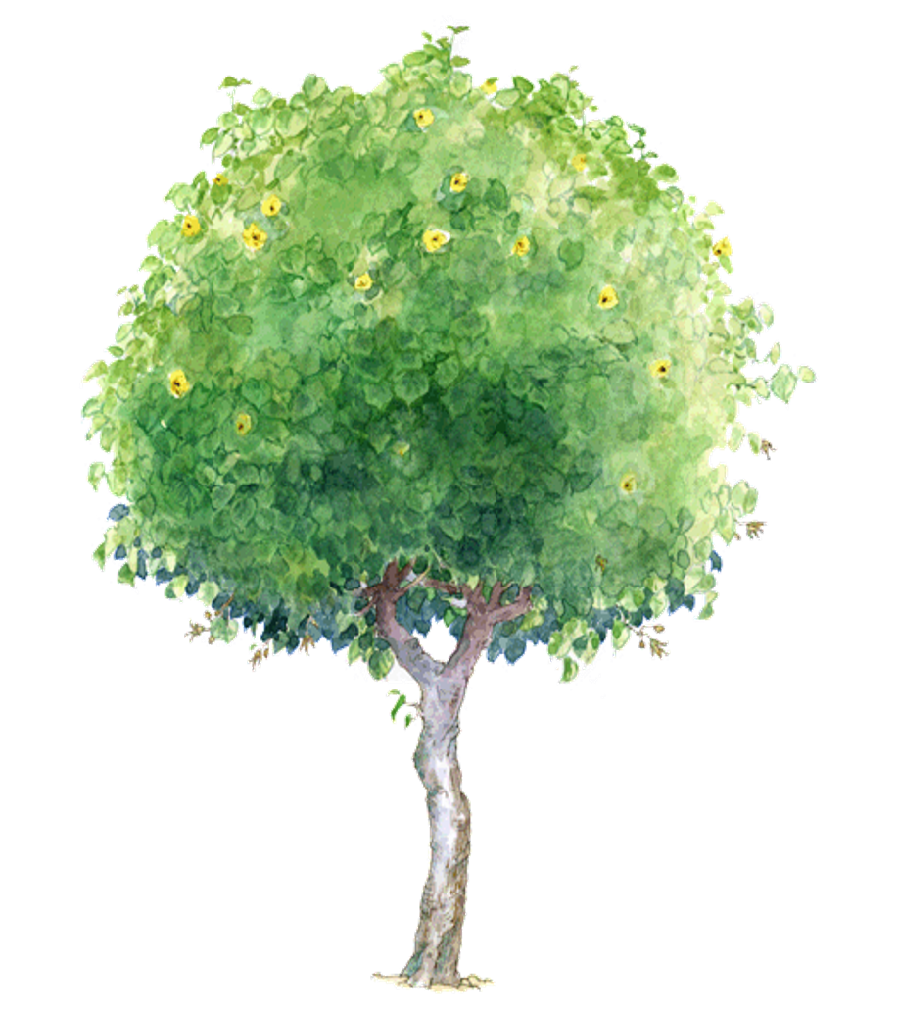
多音字组词
没：[méi]没有
[mò]淹没

Slide 9
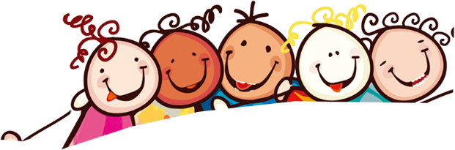

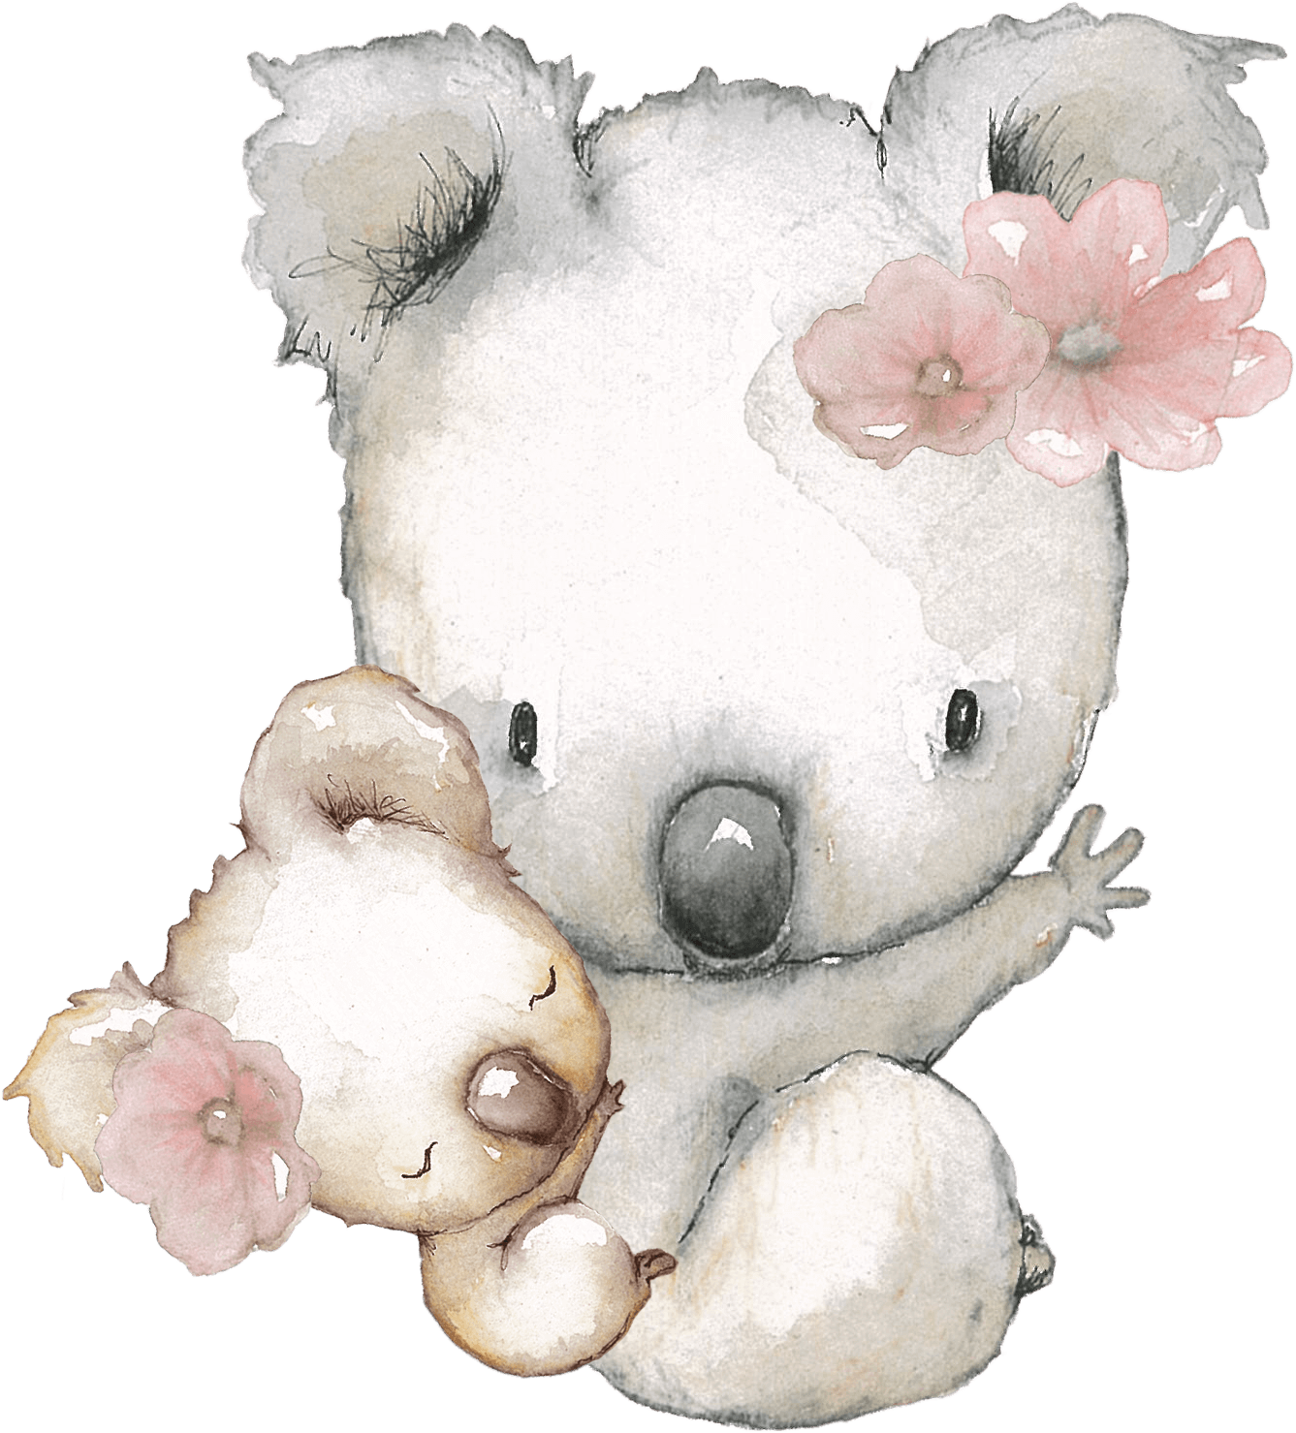
形似字组词
庭：[tíng]庭院
挺：[tǐng]坚挺
翁：[wēng]老翁
瓮：[wèng]水瓮

Slide 10
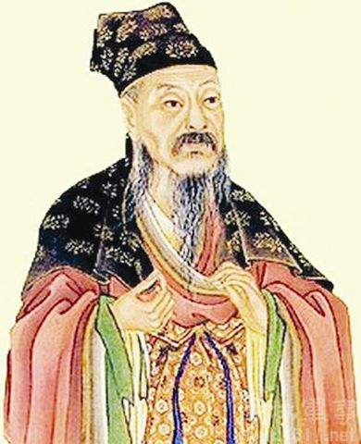
知识链接
司马光是我国古时候有名的大文学家、史学家，他小时候很爱学习，也很聪明。《司马光》这篇课文就是写他小时候的一个真实的故事。

Slide 11
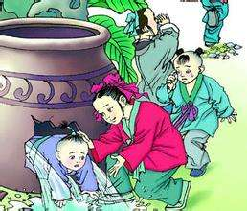


课文赏析
司马光
群儿/戏于庭，一儿/登瓮，
足跌/没水中。众/皆弃去，光/持石击瓮/破之，水迸，儿/得活。

Slide 12
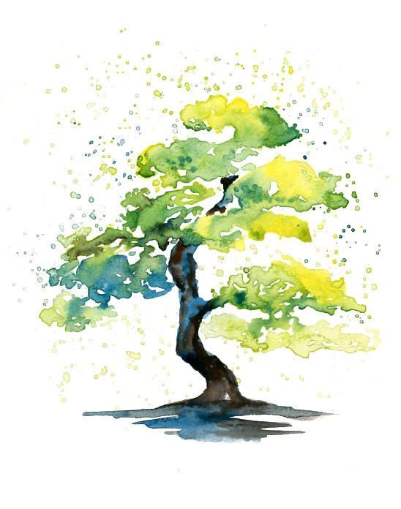
群儿戏于庭，一儿登瓮，足跌没水中。
【戏】游戏；玩耍。
【庭】庭院。
【瓮】盛物的陶器，口小肚大。
【足跌】失足。
【没】沉没。

Slide 13

一群小孩子在庭院里玩耍，一个小孩儿攀爬瓮。
一不小心跌进了瓮里。

Slide 14
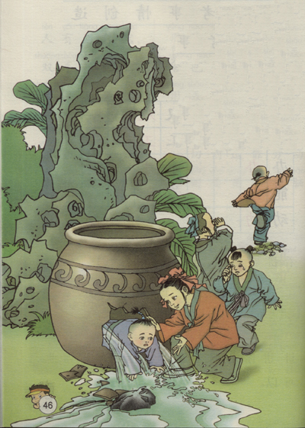
猜一猜，其他小孩子遇到这种情况会怎样做？

Slide 15
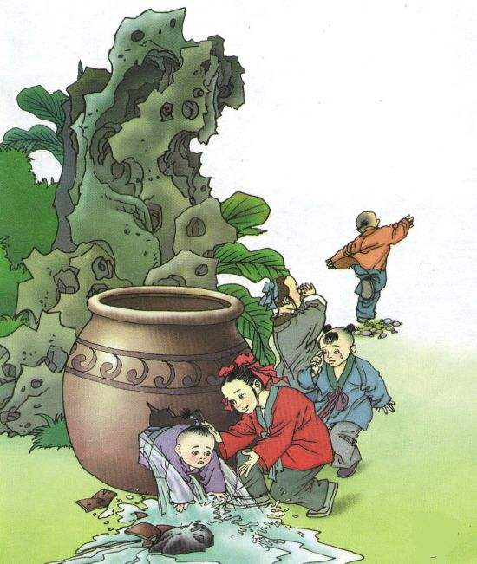
众皆弃去
【皆】全；都。
【去】离开。
大家全部都离开了。

Slide 16

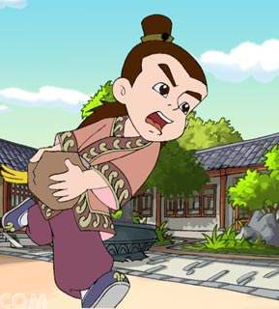
司马光是怎么做的呢？

Slide 17
光持石击瓮破之，水迸，儿得活。
【光】指司马光。
【持石】拿着石头。
【破】使……破。
【之】代词，指瓮。
【迸】（水）涌出。
司马光却镇静地拿起一块石头猛击水瓮。
水瓮破了，水流出来，小孩因此得救。

Slide 18
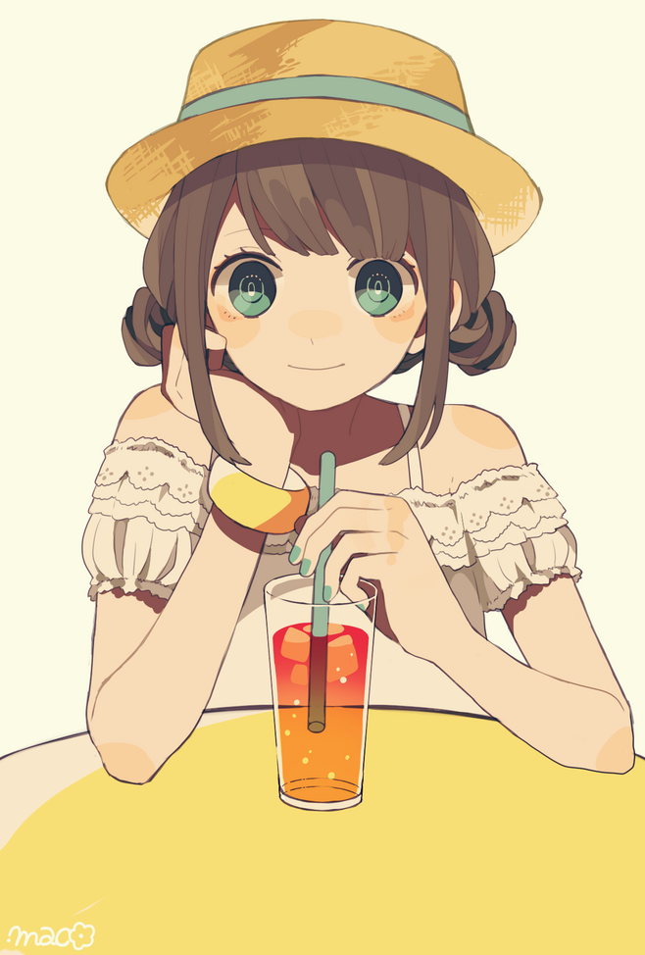
1.一个小孩跌入水中,许其他小孩都跑了,司马光却没有，表现了他怎样的品质？
答：表现了司马光机智勇敢，临危不惧，乐于助人的品质。

Slide 19
2.学完本课，谈谈你从幼年司马光身上获得的启示。
答：①面对问题，我们要打
破常规，寻找解决方法。
②困难、危险面前既要
机智，又要采取果断的
行动。

Slide 20
如果这种事发送在你身边，你还有什么办法救出小朋友吗？
我们可以找一根绳子或者树枝把小朋友拉起来。
我会赶紧回家找爸爸过来帮忙救小伙伴。

Slide 21

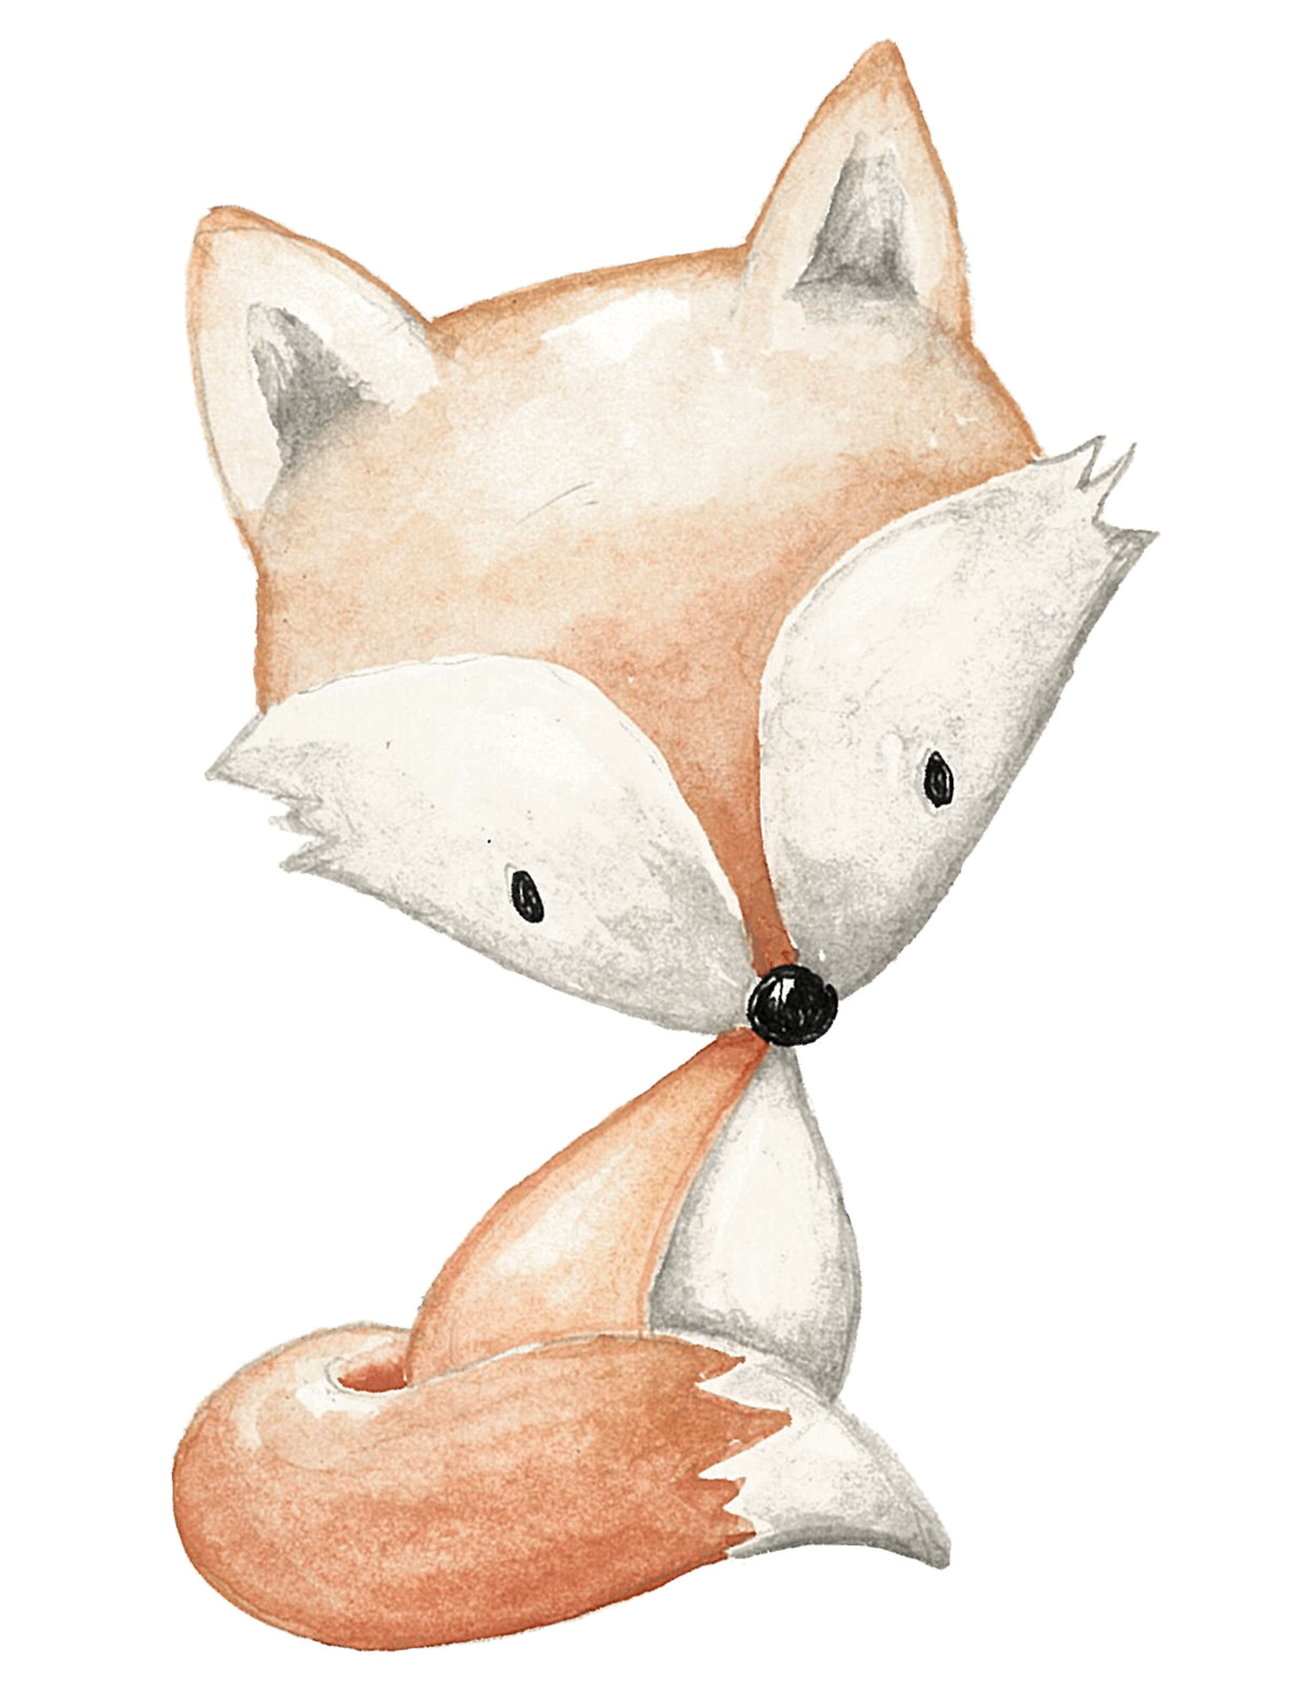
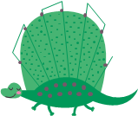
结构梳理
众皆弃去
水迸
儿得活
群儿戏于庭
一儿
落水
光持石击瓮破之

Slide 22
课后练习
跟着老师朗读课文，注意词句间的停顿。背诵课文。
群儿/戏于庭，一儿/登瓮，
足跌/没水中。众/皆弃去，光/持石击瓮/破之，水迸，儿/得活。

Slide 23
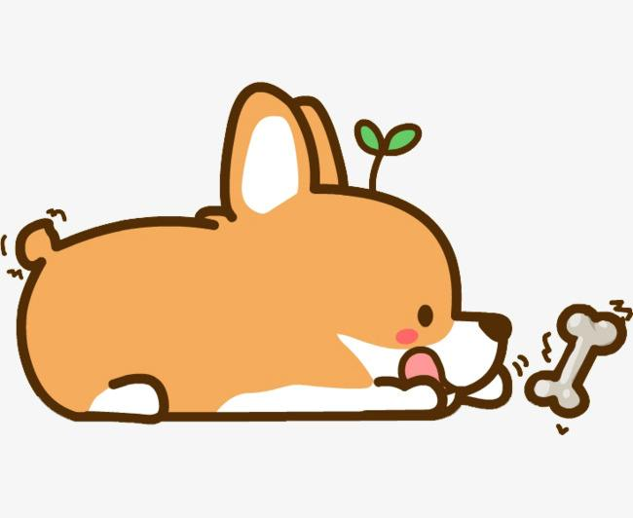
借助注释，用自己的话讲一讲这个故事。
司马光小时候跟小伙伴们在庭院里玩耍。有个小孩爬到缸上玩，一不小心，失足掉到缸里。就在这危急的时刻，别的孩子们一见出了事，吓得边哭边喊，跑到外面向大人求救。司马光却急中生智，从地上捡起一块大石头，使劲向水缸砸去，"砰!"水缸破了，缸里的水流了出来，被淹在水里的小孩也得救了。

Slide 24
这篇课文的语言和其他课文有什么不同？和同学交流。
本文是一篇文言文，其他课文都是白话文。文言文具有语言简练的特点，我们学习文言文要多读，正所谓“书读百遍，其义自见”。

Slide 25
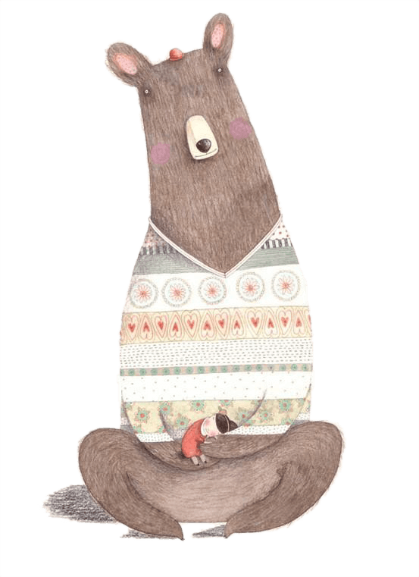
拓
拓
展
课
展
课
后
后
找出下面少年英雄的故事，读一读。
司马光砸缸
孔融让梨
曹冲称象
曹植作《七步诗》

Slide 26

谢谢 观看！

